Slide 1
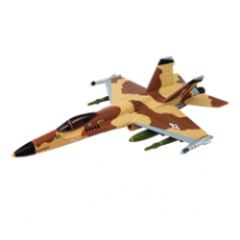
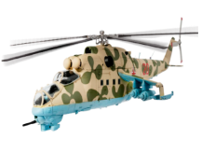
МБДОУЦРР № 28 д/с «Огонёк» .
Бравые солдаты.
Презентация инструктора по физической культуре
Благодаренко Г.В.
Новосибирская область г. Бердск. 2019

Slide 2
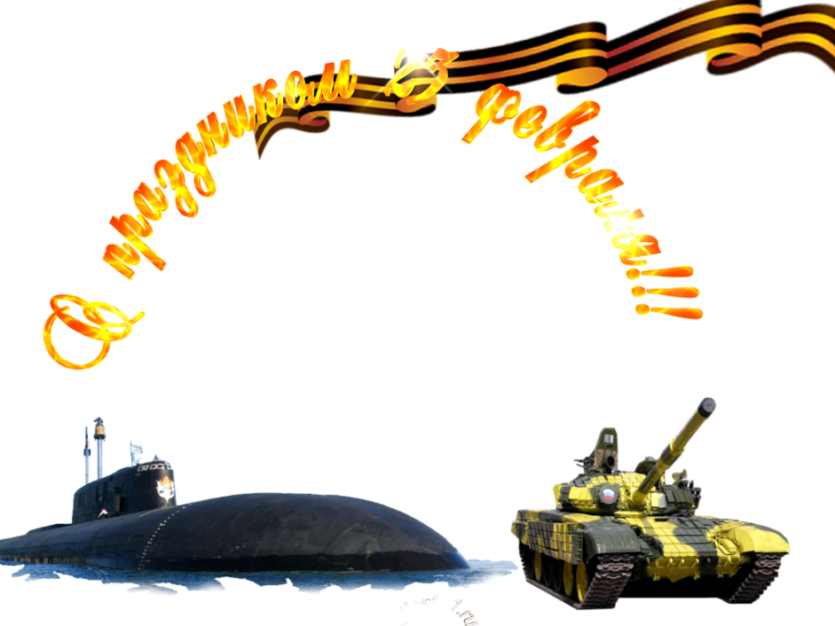
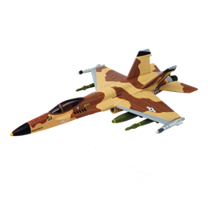
Каждый мальчик наш когда-то,
Станет доблестным солдатом.
Будет мужественным, смелым,
Ловким, сильным и умелым.
И поверьте нам, тогда
Войн не будет никогда!!!
Презентация инструктора по физической культуре
Благодаренко Г.В. МБДОУ ЦРР № 28

Slide 3
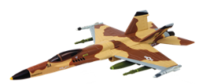
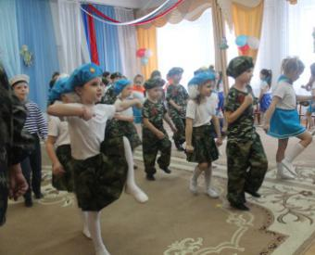
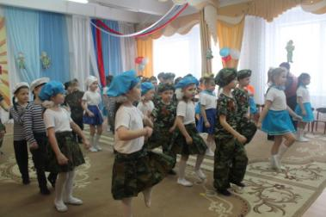
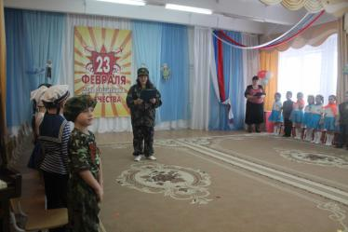
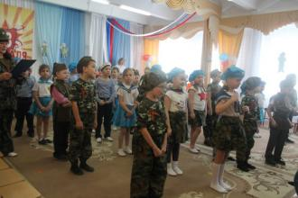
Приветствие команд.
Все мы дружные ребята, Никогда мы не скучаем,
Все преграды обойдём,
Всех к победе приведём.

Slide 4
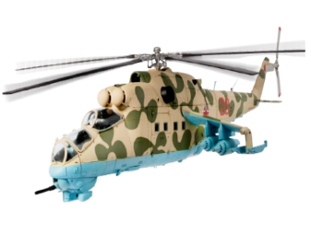
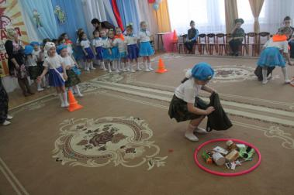
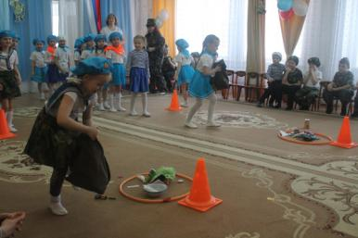
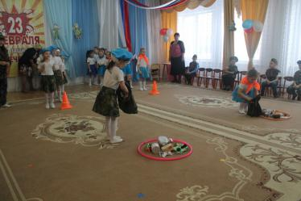
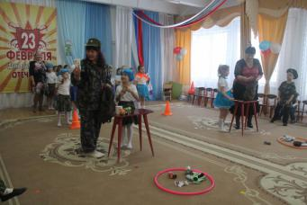
Скоро солнышко взойдёт,
Не боимся непогод,
Собираемся в поход,
Ввысь взлетим под небосвод.

Slide 5
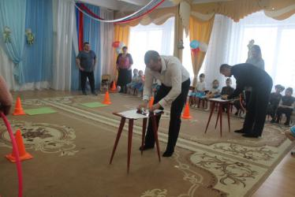
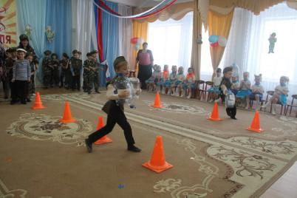
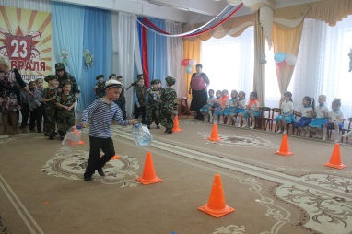
Испытания идёт,
Строят папы самолёт,
Мы готовимся к атаке,
Заправляем быстро баки.

Slide 6
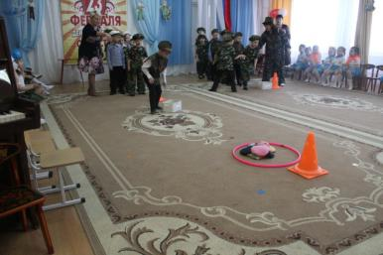
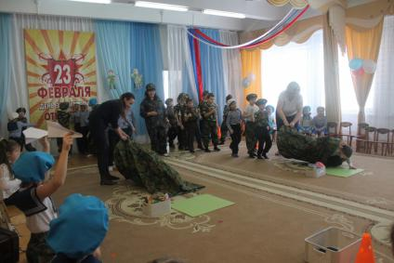
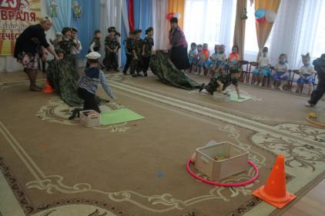
Покорить нам нужно цель,
И преодолеть туннель,
Мы снаряды достаём,
К цели быстро подползём,
Направляет нас разведка,
Мы стреляем очень метко.

Slide 7
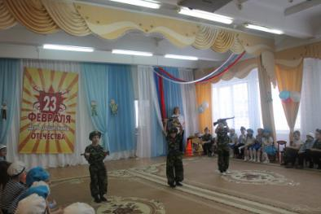
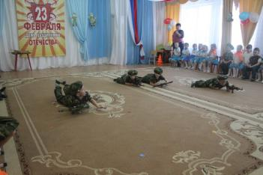
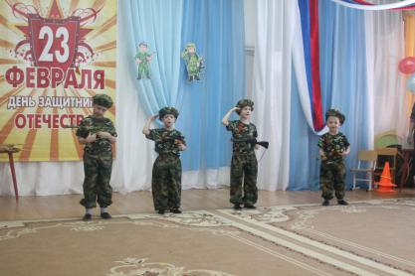
Мы границу охраняем,
И сноровку проявляем,
Все проблемы мы решаем.
Никогда не отступаем.

Slide 8
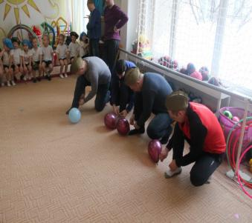
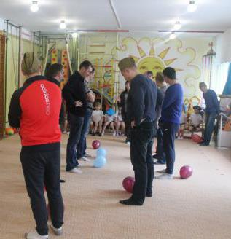
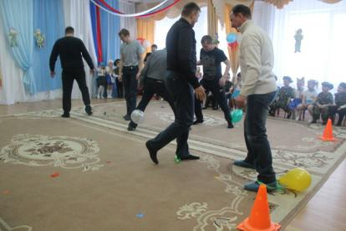
Воздушный бой
Сила духа велика
У любого мужика,
Никогда он не сдаётся,
Улыбается, смеётся,
Вам я точно говорю:
«Поразит врага в бою»

Slide 9
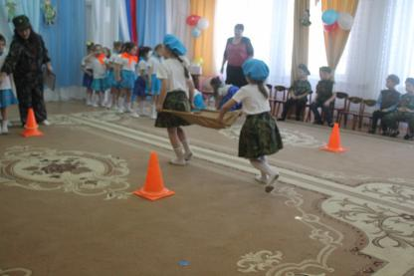
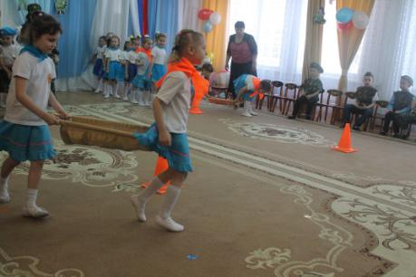
Мы мед. службу всю прославим,
Раненого в срок доставим.
Никогда не подведём,
С поля боя всех спасём.

Slide 10
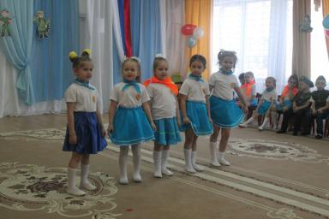
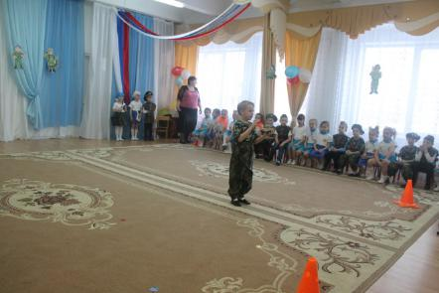
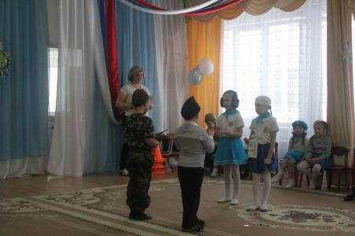
Мы поздравляем всех мужчин,
Пусть будет воин не один,
С надеждой ждём его домой,
Вернись пожалуйста живой.

Slide 11
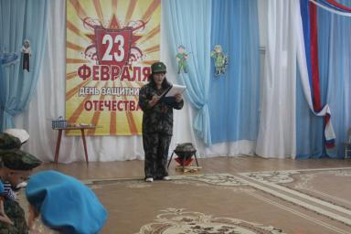
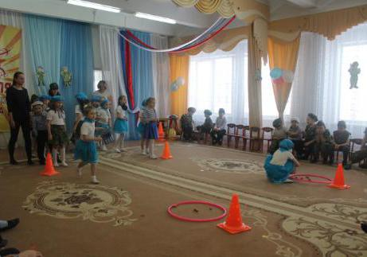
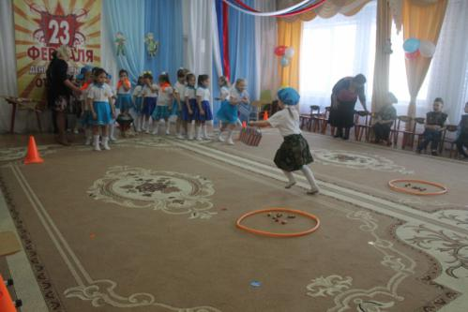
Мы в походе, мы в пути,
Костерок мы развели,
Мы грибочки соберём,
Кашу сварим и споём.

Slide 12
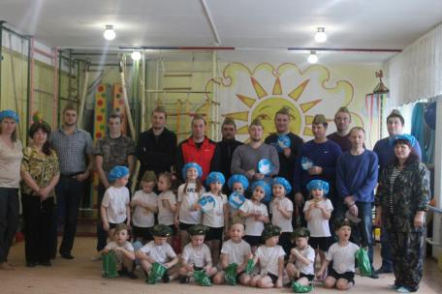
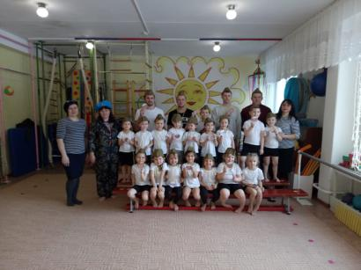
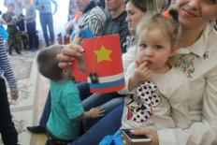
Вот закончился поход,
Наш отряд домой идёт.
Весь наш боевой отряд,
Непременно наградят.
Мальчишки наши молодцы ,
Мы их поздравим от души.
Поздравить рады ребятишек,
Девчонок всех,
И всех мальчишек,
Страна героев своих ждёт,
Смена достойная растёт!!!
Пусть годы летят,
Но хотим мы всегда,
Лишь мирного неба,
И счастья в дома.

Slide 13
